Slide 1
行政院第3507次會議
五大產業創新研發計畫
智慧機械產業推動方案
經濟部
報告人：工業局吳局長明機
105 年 7月 21日

Slide 2
壹、建構智慧機械產業生態體系(1/2)
一、智機產業化：
(一)定義：智機即智慧機械，也就是整合各種智慧技術元素，使其具備故障預測、精度補償、自動參數設定與自動排程等智慧化功能，並具備提供Total Solution及建立差異化競爭優勢之功能。
(二)範疇：包含建立設備整機、零組件、機器人、物聯網、大數據、CPS、感測器等產業。
二、產業智機化：
(一)定義：產業導入智慧機械，建構智慧生產線(具高效率、高品質、高彈性特徵)，透過雲端及網路與消費者快速連結，提供大量客製化之產品，形成聯網製造服務體系。
(二)範疇：包含航太、半導體、電子資訊、金屬運具、機械設備、食品、紡織、零售、物流、農業等產業。
Notes:
105.06.26 - 移至附件
智機產業化依組長建議修改
產業智機化定義待補充
謝 : 需解釋何為智慧生產線。

Slide 3
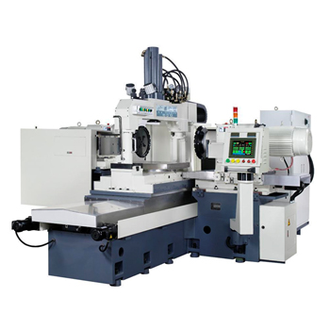
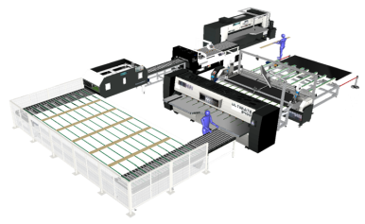
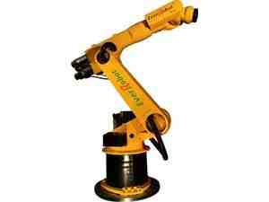
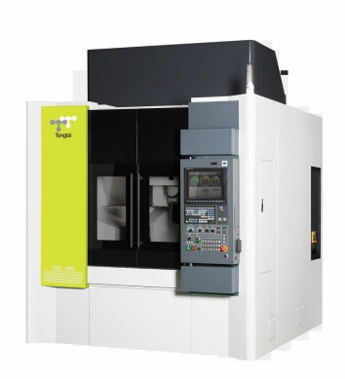
壹、建構智慧機械產業生態體系(2/2)
精密機械
智慧技術
智慧機械
智慧製造(智慧生產線)
(系統整合商)
帶動技術服務業發展
機器人
物聯網
大數據
CPS
精實管理
Total Solution
建置Domain Know-How應用
建立差異化競爭優勢
資通訊科技
3D列印
感測器
消費者的需求與應用產業將快速連結
消費者
產品/服務
國內應用產業 練兵
創新
整廠整線輸出國外
航太
半導體
品牌
機械設備、金屬運具、電子資訊、能源、3C、食品、紡織
客製化
智慧化
Notes:
修改國內應用產業練兵，強調「航太、半導體」，其餘加入「能源、3C」。

Slide 4
貳、計畫架構
願景
推動策略
推動作法
(一)打造智慧機械之都
整合中央與地方資源，建構關鍵智慧機械產業平台
結合臺灣都市發展規劃，提供產業發展腹地與示範場域
推動智慧機械國際展覽場域，拓銷全球市場布局
(二)整合產學研能量(訓練當地找、研發全國找)
法人創新商業模式-服務客戶的客戶
推動智慧車輛及無人載具應用
加強產學研合作，培訓專業人才
智機產業化：
深化智機自主技術中長期布局與產品創新
發展解決方案為基礎之智機產品
建立智機產業生態體系
一、連結在地
(一)技術深化，並以建立系統性解決方案為目標
推動航太、先進半導體、智慧運輸、綠色車輛、能源等產業，廠與廠之間的整體解決方案
推動「智慧型人機協同」與「機器視覺之機器人結合智慧機械產業應用」
發展高階控制器，提高智慧機械利基型機種使用國產控制器比例
打造台式工業物聯科技
開發智慧機械自主關鍵技術、零組件及應用服務，透過應用端場域試煉驗證其可操作性，再系統整合輸出國際
(二)提供試煉場域
強化跨域合作開發航太用工具機，並整合產業分工體系建構聚落
半導體利基型設備、智慧車輛及智慧機器人進口替代
產業智機化：
減緩勞動人口結構變遷壓力，加速人力資本累積
創新產業生產流程並大幅提高生產力
善用電資通訊產業優勢加速產業供應鏈智能化與合理化
二、連結未來
(一)國際合作
強化台歐、台美及台日智慧機械產業交流
(二)拓展外銷
系統整合輸出
推動工具機於東南亞等市場整體銷售方案
強化航太產業之智慧機械行銷，拓展國際市場
三、連結國際

Slide 5
參、預期效益
一、建構「全球智慧機械之都」
跨部會建構中央與地方資源平台，促成國內機械設備納入國內先進製程應用，以達進口替代效益。
二、發展核心及應用技術
協助業者開發智慧機械關鍵零組件，以控制器為例，4年內將協助中高階控制器出口占比由目前約10%，上升至約18% ， 8年後則以30%為目標。
三、智機產業化及產業智機化
發展高階感測技術、IoT雲端技術，建立智慧化系統解決方案，4年建構6個典範智慧產業生態體系。
四、整合上、中、下游建立服務輸出模式
組成跨域合作結盟，4年建立4個區域服務輸出模式，8年後則以10個區域服務輸出模式為目標。
五、培育跨域人才，優化輸出融資環境
設置產學人才鑑定中心與人才培訓，提供智慧化人才，以及企業出口融資及併購之相關協助。
六、帶動智慧機械產值年成長率倍增
智慧機械產業年複合成長率，預計至108年為2%、至112年為5%以上 （相較過去10年之年複合成長率2.4% ，成長約2倍）。
Notes:
原預期效益放至附件
加入量化指標:
加入「智慧工具機出口由目前全球第4，上升至第3」之內容。
原「協助業者開發智慧機械關鍵零組件與生產技術，提升設備精度、速度、效率、穩定度與可靠度」，修改為「協助業者開發智慧機械關鍵零組件，以控制器為例，4年內將協助中高階控制器出口佔比由目前10%，上升至18%」。
原「發展高階感測技術、IoT雲端技術，建立智慧化系統解決方案，建構智慧產業生態體系」，修改為「建立智慧化系統解決方案，4年建構6個典範智慧產業生態體系」。
刪除「以智慧機械為基礎，協助黑手升級為電腦監控管理者，促成所有產業全面智慧化、節能化與效率化。」之內容。
原「運用現有供應鏈體系及透過公會推薦，組成跨域合作結盟，建立東南亞等區域服務輸出模式」，修改為「組成跨域合作結盟，建立4個區域服務輸出模式」。
調整第六項「(二)設置產學人才鑑定中心與人才培訓，提供智慧化人才」至第五項。
第六項原「故為全面顧及中小企業」，修改為「無法全面顧及約138萬家的中小企業」。
依秘書長指示，刪減原6.1技術入股緩繳所得稅，及刪除備註。

Slide 6
陸、結論
一、積極配合產業需求，打造智慧機械之都，成為亞洲最重要之示範場域。
二、廣泛運用各種政策工具，鼓勵投資與開發智慧機械，形成多元鼓勵效果。
三、籌組國家級產學研團隊，突破產業技術前緣，追求全球頂尖價值。
四、提升工業物聯科技，形塑上、中、下游緊密結合之產業生態鏈。
五、強化航太等產業之系統整合輸出整體銷售方案，以拓展國際市場。
Notes:
原預期效益放至附件
加入量化指標:
加入「智慧工具機出口由目前全球第4，上升至第3」之內容。
原「協助業者開發智慧機械關鍵零組件與生產技術，提升設備精度、速度、效率、穩定度與可靠度」，修改為「協助業者開發智慧機械關鍵零組件，以控制器為例，4年內將協助中高階控制器出口佔比由目前10%，上升至18%」。
原「發展高階感測技術、IoT雲端技術，建立智慧化系統解決方案，建構智慧產業生態體系」，修改為「建立智慧化系統解決方案，4年建構6個典範智慧產業生態體系」。
刪除「以智慧機械為基礎，協助黑手升級為電腦監控管理者，促成所有產業全面智慧化、節能化與效率化。」之內容。
原「運用現有供應鏈體系及透過公會推薦，組成跨域合作結盟，建立東南亞等區域服務輸出模式」，修改為「組成跨域合作結盟，建立4個區域服務輸出模式」。
調整第六項「(二)設置產學人才鑑定中心與人才培訓，提供智慧化人才」至第五項。
第六項原「故為全面顧及中小企業」，修改為「無法全面顧及約138萬家的中小企業」。
依秘書長指示，刪減原6.1技術入股緩繳所得稅，及刪除備註。
V46
調整結論由BOST選擇3點併入結論，既有簡報選擇2點，結論共5點

